Slide 1
9 Mitä argumentointi on
Ydinsisällöt

Slide 2
Mitä argumentointi on?
Argumentoiminen on perusteltujen väitteiden esittämistä.
Filosofia tarjoaa välineet tutkia argumentteja ja arvioida niiden luotettavuutta.
Argumentteja tutkimalla voi kehittyä kriittisenä ajattelijana ja keskustelijana.

Slide 3
Filosofia tutkii argumentteja
Antiikista alkaen filosofit ovat tutkineet, kuinka päättelyn avulla voidaan vaikuttaa:
Kuinka hankitaan totuudenmukaista tietoa ja vakuutetaan muut sanotusta?
Mihin väitteiden ja käsitysten vakuuttavuus perustuu?
Millä perusteella jotakin näkemystä voidaan pitää toista parempana?

Slide 4
Argumentin osat
Argumentti koostuu väitteestä ja sen tueksi esitetyistä perusteluista.
Hyvät perustelut tukevat väitettä.
Perustelut voivat muodostaa toisiinsa liittyvän ketjun tai tarjota väitteelle toisistaan riippumatonta tukea.
Osa perusteluista sisältyy esittäjän taustaoletuksiin.

Slide 5
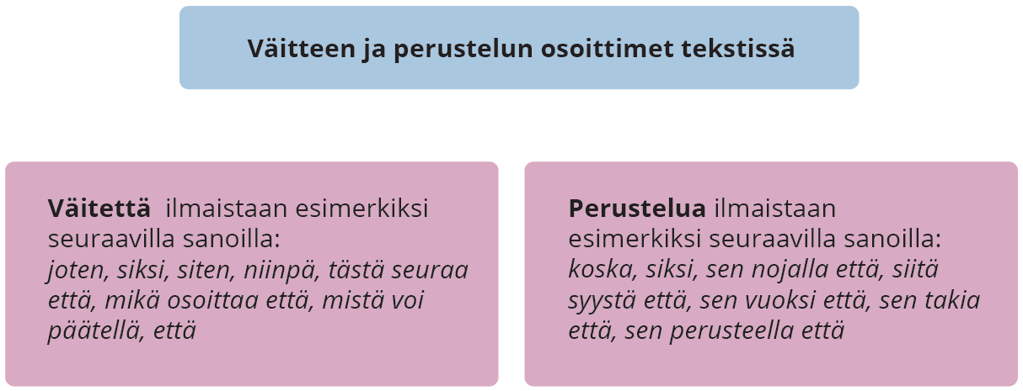

Slide 6
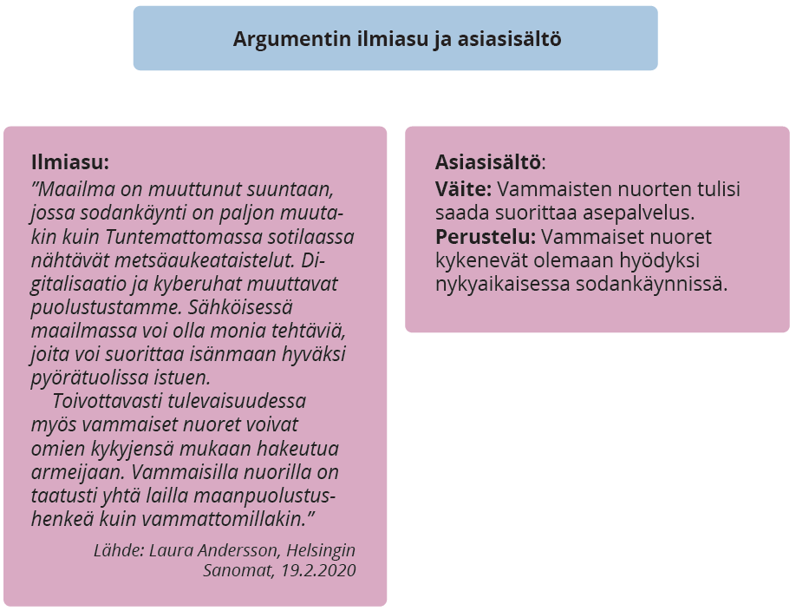

Slide 7
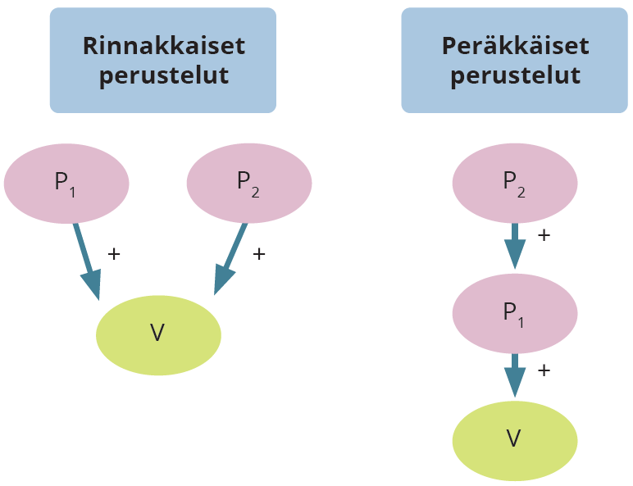

Slide 8
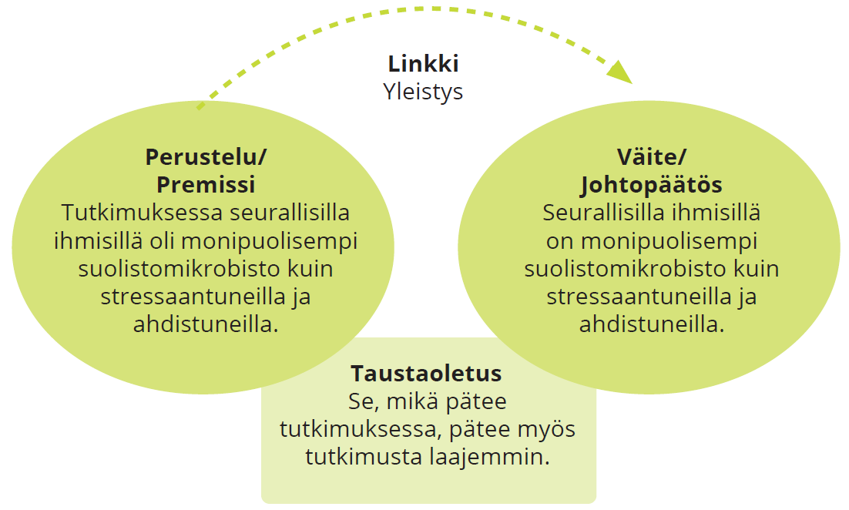

Slide 9
Selitykset ja kuvaukset
Selitykset kertovat, miksi jotain tapahtui.
Kuvaukset toteavat, millainen maailma on.

Slide 10
Argumenttia voidaan arvioida sen osien kautta
Ovatko perustelut hyväksyttäviä? Miten ne liittyvät toisiinsa?
Yhdistääkö linkki perustelut ja väitteen riittävän vahvasti?

Slide 11
Taito, s. 90: Argumenttien analysoiminen
Stephen Toulminin mallin mukaan
1. Tunnista argumentin väite.
2. Etsi väitettä tukevat tosiasiat.
3. Tunnista väitteen tueksi esitetyt perustelut.
4. Arvioi riittävätkö perustelut tukemaan väitettä niin, että se on hyväksyttävä.
5. Ennakoi vastaväitteitä.
6. Etsi tarkennukset, jotka ilmaisevat, kuinka varma esittäjä on argumentistaan.

Slide 12
Taito, s. 90: Argumenttien analysoiminen
Argumenttien analysoiminen on taito, jota voi harjoitella.
Muistilista auttaa hahmottamaan, mihin kannattaa kiinnittää huomiota.
Samaa listaa voi käyttää hyväksi, kuin esittää itse perusteluita jonkin väitteen tueksi.

